Slide 1






Αξιολόγηση της Εθνικής Στρατηγικής Ε&Κ
για την Έξυπνη Εξειδίκευση (RIS3) 2014 –2020
Τίνα Ορφανίδου, Δρ. Βιοφυσικής
Υπεύθυνη Έργου Αξιολόγησης της ΕΣΕΕ 2014-2020
03 Δεκεμβρίου 2024

Slide 2

ΕΣΕΕ 2014-2020 - Μια κριτική θεώρηση
Οι περιοχές που αξιολογούνται
Ο σχεδιασμός της Στρατηγικής και η εφαρμογή της ΔΕΑ
Η υλοποίηση των Δράσεων της
Η Διακυβέρνηση και ο Μηχανισμός Παρακολούθησης
Η διασύνδεση της Εθνικής με την Περιφερειακή Διάσταση
Η συνεισφορά, η προστιθέμενη αξία και η ευθυγράμμιση με την ΕΣΕΕ 2021-2027

Slide 3

ΕΣΕΕ 2014-2020
Ευρήματα - Διαπιστώσεις

Slide 4

Σχεδιασμός της ΕΣΕΕ 2014-2020 και Πλαίσιο Πολιτικής
Ο σχεδιασμός της ΕΣΕΕ βασίστηκε πάνω στην εφαρμογή της τετραπλής έλικας και ο τρόπος του σχεδιασμού της αναδεικνύει το καινοτόμο του ίδιου του εγχειρήματος (co-design).
Ο σχεδιασμός ευθυγραμμίστηκε πλήρως με τα βήματα της ‘κεντρικής’ μεθοδολογίας και τις βασικές προδιαγραφές που έθεσε η ΕΕ ήτοι:
Παρότι η Στρατηγική δεν ανέπτυξε μια ξεκάθαρη Λογική της Παρέμβασης, με συσχέτιση αναγκών>στόχων>δεικτών αποτελέσματος
διαμόρφωσε σε μεγάλο βαθμό συνέργειες και συνάφεια με άλλες πολιτικές και στρατηγικές, γεγονός που την ενέταξε ομαλά στο σύνολο των προσπαθειών της χώρας και της Ε.Ε. για την αξιοποίηση της καινοτομίας ως μέσου για την οικονομική ανάπτυξη της χώρας.
Ανάλυση του γεωγραφικού πλαισίου και των δυνατοτήτων για καινοτομία
Δημιουργία μιας υγιούς και χωρίς αποκλεισμούς δομής διακυβέρνησης
Παραγωγή κοινού οράματος για το μέλλον της γεωγραφικής περιοχής (χώρα / περιφέρεια)
Επιλογή περιορισμένου αριθμού προτεραιοτήτων για την ανάπτυξη
Καθιέρωση κατάλληλων συνδυασμών πολιτικής

Slide 5
Σχεδιασμός της ΕΣΕΕ 2014-2020 και Πλαίσιο Πολιτικής
Η ενεργός συμμετοχή των στελεχών της ΓΓΕΚ στο σχεδιασμό της Στρατηγικής υπήρξε επιτυχής, δημιούργησε τεχνογνωσία, ανέδειξε τον συντονιστικό ρόλο της ΓΓΕΤ και αποτέλεσε εχέγγυο για την ορθή υλοποίηση αλλά και τη δυνατότητα εντοπισμού και διόρθωσης στη συνέχεια των όποιων σχεδιαστικών αστοχιών.
Για την ανταπόκριση στις απαιτήσεις της Ε.Ε. κατεβλήθη σημαντική προσπάθεια ώστε:
να κατανοηθεί το πλαίσιο σχεδιασμού μιας εντελώς νέας προσέγγισης και να καθοριστούν οι σχετικές διαδικασίες για τη διοίκησή της
να αναπτυχθεί η βάση αναφοράς για τον σχεδιασμό και την εξειδίκευση (διαμόρφωση με βάση κείμενα, προτάσεις πολιτικής, μελέτες ΓΓΕΚ και άλλων φορέων, κλπ.)
να στηθεί και να λειτουργήσει ο μηχανισμός της τετραπλής έλικας
να ξεπεραστεί γρήγορα ο αρχικός χαρακτήρας πειραματισμού (learning by doing) και να αποκτηθεί εμπειρία
να οριστικοποιηθούν εν τέλει οι βασικοί τομείς της οικονομίας και ο πολύ μεγάλος αριθμός προτεραιοτήτων της Στρατηγικής

Slide 6
Η ΔΕΑ στη βάση του σχεδιασμού της ΕΣΕΕ 2014-2020
Δυνατά σημεία που καταγράφονται από την εφαρμογή της ΔΕΑ: η ανάλυση αναγκών, η ενεργός ανάλυση SWOT και η προοπτική διερεύνηση ως τεχνικές που αξιοποιήθηκαν στη διαδικασία της συν-διαμόρφωσης των τομέων προτεραιότητας η εφαρμογή του μηχανισμού ως κοινά αξιοποιήσιμη πρακτική η λειτουργία των Συμβουλευτικών Ομάδων η εδραίωση ενός μηχανισμού για την παρακολούθηση των τάσεων στους επιλεγμένους τομείς, η οποία βοήθησε περαιτέρω στην δυναμική εξειδίκευση των υποτομέων προτεραιότητας ο ομοιογενής τρόπος σχεδιασμού και σε περιφερειακό επίπεδο η ανάδειξη του ρόλου και της ικανότητας της ΓΓΕΚ, τόσο σε επίπεδο σχεδιασμού ενός μηχανισμού παρακολούθησης και αποτίμησης της υλοποίησης της ΕΣΕΕ και των προτεραιοτήτων της όσο και στη λειτουργία του συγκεκριμένου μηχανισμού | Δυσκολίες που καταγράφηκαν κατά την εφαρμογή της ΔΕΑ: σε μεθοδολογικό επίπεδο: ανάπτυξη διαδικασιών και κριτηρίων ‘ανίχνευσης προτεραιοτήτων’. Σημαντική πρόκληση υπήρξε η ανάδειξη της διατομεακότητας και της περιφερειακότητας η απαίτηση σημαντικά αυξημένων πόρων της ΓΓΕΚ για ανάπτυξη κειμένων αναφοράς και υποστήριξη της διαβούλευσης και εξειδίκευσης η συμμετοχή μεγάλου πλήθους φορέων και άρα η ανάγκη δημιουργίας ‘θεματικών ομάδων’ με στόχο την εξειδίκευση τα Τομεακά Επιστημονικά Συμβούλια (ΤΕΣ) που απαρτίζονταν από εκπροσώπους Πανεπιστημίων και Ερευνητικών Φορέων και δεν είχαν την αρχικά προγραμματισμένη στόχευση τη μεγαλύτερη εκπροσώπηση φορέων από την ερευνητική/ακαδημαϊκή κοινότητα που αρχικά έστρεψε και ενίσχυσε τη στόχευση των κειμένων που αναπτύχθηκαν προς την (βασική?) έρευνα την ισόρροπη προσέλκυση και ενεργό συμμετοχή φορέων και από τις τέσσερεις έλικες το πιεστικό χρονοδιάγραμμα έγκρισης της ΕΣΕΕ 2014-2020 τη διαμόρφωση μη προσωποπαγών διασυνδέσεων μεταξύ φορέων για τη δημιουργία δικτύων και την ανάπτυξη σχέσεων εμπιστοσύνης στο κοινό εγχείρημα την ουσιαστική εμβάθυνση ως προς την περιφερειακή διάσταση τη διατήρηση του ενδιαφέροντος από την πλευρά ιδίως των επιχειρήσεων σε σχέση με καθυστερήσεις που καταγράφηκαν ως προς την έκδοση των οικείων Προσκλήσεων
Οι αρχικές δυσκολίες ξεπεράστηκαν με την εφαρμογή:
τεκμηριωμένης ανάλυσης
ανοιχτού διάλογου και συμμετοχής
συστηματικής μεθοδολογικής προσέγγισης
διάθεσης σημαντικών πόρων από τους εμπλεκόμενους

Slide 7
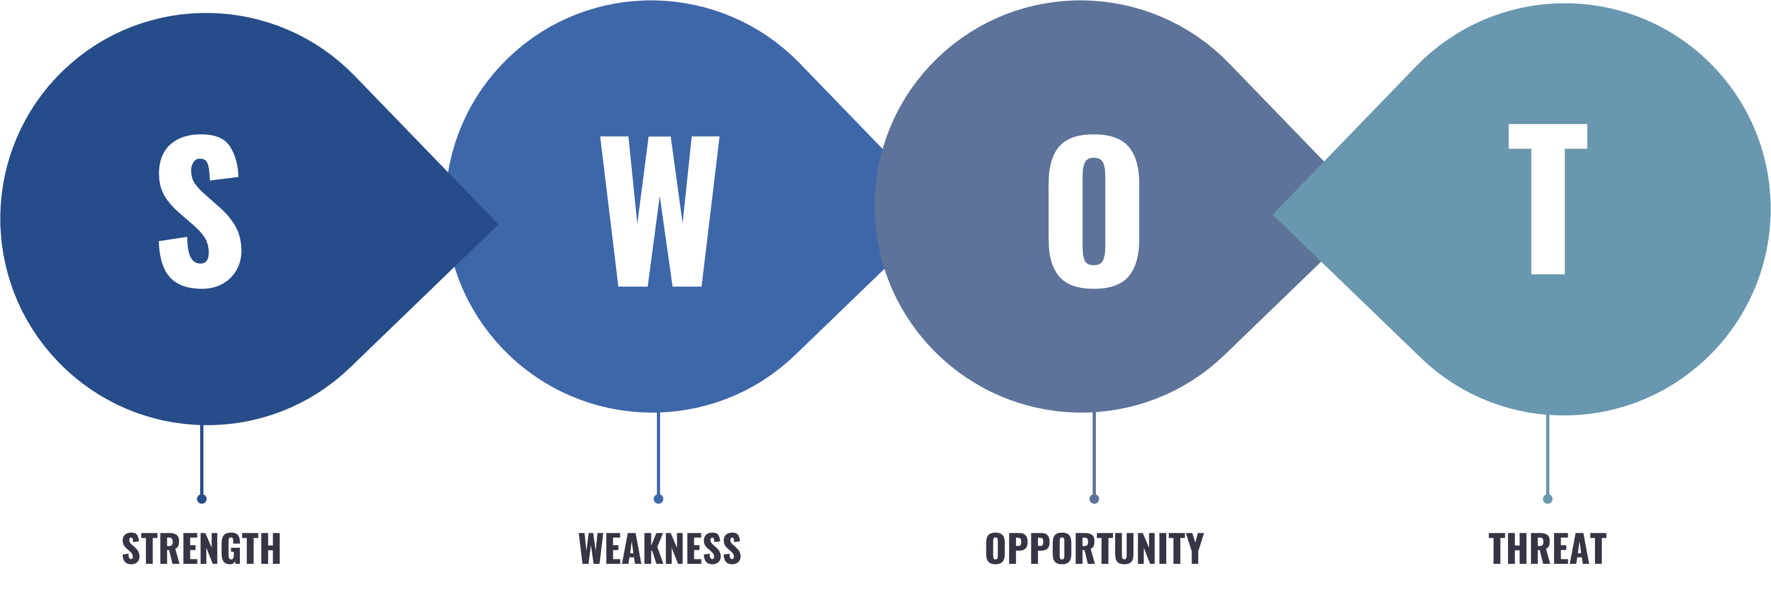
Ανάλυση SWOT της RIS3 στο τέλος της περιόδου 2014 – 2020 – μεταβολές / βελτιώσεις σε σύγκριση με εκείνη της έναρξης εφαρμογής της
Η ανάλυση SWOT
Αναδεικνύεται σε σημαντικό εργαλείο καταγραφής και κωδικοποίησης της υφιστάμενης κατάστασης τόσο για την περίοδο 2014-2020 όσο και 2021-2027.
Παρέχει ένα δομημένο πλαίσιο για την ευθυγράμμιση της νέας στρατηγικής με τα δυνατά σημεία και τις ευκαιρίες, ενώ παράλληλα αντιμετωπίζει τις αδυναμίες και τις απειλές.
Εξασφαλίζει ότι η ΕΣΕΕ 2021-2027, ως συνέχεια της αντίστοιχης 2014-2020, είναι σε αρμονία με τους εσωτερικούς και εξωτερικούς παράγοντες και τις μεταβολές τους.
Μέσω της SWOT, η ΕΣΕΕ και των δύο περιόδων κωδικοποιεί την εξέλιξη που παρατηρείται στο εσωτερικό και εξωτερικό περιβάλλον της στρατηγικής και φαίνεται ότι αναγνωρίζει τις διακυμάνσεις και μεταβολές που επήλθαν.
Παραμένει επίκαιρη ενώ σε συγκεκριμένες συνιστώσες διαφοροποιείται ή/και εισάγει νέες, ΄καταργώντας’ παλαιότερες. Η φυσική αυτή εξέλιξη αναλύεται έως και το επίπεδο του τομέα.
Ενημερώθηκε για να αντικατοπτρίζει τις αλλαγές σε δυναμικά επιχειρηματικά περιβάλλοντα, όπως αυτά που σχετίζονται με την καινοτομία και την τεχνολογία.
Με την εφαρμογή της, η ανάλυση SWOT 2021-2027 μπορεί να αναγνωριστεί και ως μέτρο προόδου και αποτελεσματικότητας της Στρατηγικής 2014-2020, συγκρίνοντάς την με την αρχική ανάλυση.
Συνολικά, η ανάλυση SWOT είναι ένα ευέλικτο και πρακτικό εργαλείο για την αξιολόγηση των αλλαγών της ΕΣΕΕ. Ωστόσο, προτείνεται να συμπληρωθεί με άλλες τεχνικές στρατηγικού σχεδιασμού και ανάλυσης (ενδεικτικά Ανάλυση Λογικού Πλαισίου, PESTLE, κλπ.) για να παρέχει μια ολοκληρωμένη κατανόηση της κατάστασης.

Slide 8
Συνάφεια παρεμβάσεων και προγραμμάτων με τη στρατηγική και τους στόχους και τις προτεραιότητές της
Οι δράσεις της ΕΣΕΕ 2014-2020 έχουν συνάφεια και συσχέτιση με κάποια από τα στοιχεία της ανάλυσης SWOT. Έχοντας υπόψη την προέλευση και την εγκυρότητα των στοιχείων της SWOT όπως αναλύθηκαν στην αξιολόγηση του σχεδιασμού της ΕΣΕΕ, πρέπει να σημειωθούν τα εξής:
η μεγάλη πλειοψηφία των δράσεων αντιμετωπίζουν περισσότερες από μία αδυναμίες με ή χωρίς την συμβολή ισχυρών σημείων στην επίλυση των αδυναμιών,
οι δράσεις δεν διαφαίνονται να έχουν διαμορφωθεί σε σημαντικό βαθμό υπό το πρίσμα στοιχείων του εξωτερικού περιβάλλοντος όπως αυτά διατυπώνονται στα στοιχεία των ευκαιριών και των απειλών της ανάλυσης SWOT,
ελάχιστες από τις δράσεις αντιμετωπίζουν μοναδικές αδυναμίες της SWOT σε γραμμική σχέση , όπως για παράδειγμα οι δράσεις χρηματοδότησης, οι οποίες αντιμετωπίζουν την Αδυναμία Α.10 – Εξαιρετικά χαμηλή χρηματοδότηση,
Η παράβλεψη των βημάτων «δέντρου προβλήματος» / «δέντρου στόχου» κατά τον σχεδιασμό τόσο της ΕΣΕΕ όσο και του Σχεδίου Δράσης της, έχει επηρεάσει τη διαδικασίας αναγνώρισης και καθορισμού των δράσεων.
Η τήρηση του βήματος θα εξασφάλιζε την τεκμηρίωση της αναγκαιότητας της κάθε δράσης για την αντιμετώπιση συγκεκριμένων αδυναμιών που έχουν ήδη καταγραφθεί, ή για την αποφυγή απειλών που ενδέχεται να έρθουν.

Slide 9
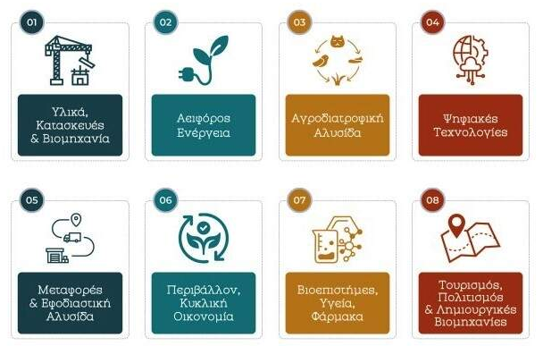
Τα αποτελέσματα ειδικότερα
Σε σχέση με τα αποτελέσματα, και καθώς μερίδα δράσεων είναι σε διαδικασία ολοκλήρωσης, ο εκτιμώμενος αντίκτυπος από την εφαρμογή του Σχεδίου Δράσης συνοψίζεται στα ακόλουθα:
Σημαντική παραγωγική επένδυση σε τομείς έντασης γνώσης
Βελτίωση της ποιότητας των προϊόντων και υπηρεσιών των καινοτόμων ΜμΕ
Ανάπτυξη «εγκάρσιων» συνεργατικών και δημιουργικών δεξιοτήτων
Ενίσχυση ανθεκτικότητας και ανταγωνιστικού πλεονεκτήματος των καινοτόμων επιχειρήσεων
Δυνατότητα γρήγορης αντίδρασης, προσαρμογής σε αλλαγές και διαχείρισης προκλήσεων
Ενίσχυση της ικανότητας αξιοποίησης ευκαιριών
Προώθηση της συνεργασίας μεταξύ των ΜμΕ
Ανάπτυξη οικοσυστήματος συνεργατικής καινοτομίας
Κρίσιμης σημασίας παράγοντες για την προτεραιοποίηση των τομέων αυτών υπήρξαν:
οι σημαντικές επιδόσεις τόσο σε επίπεδο επιχειρηματικής δραστηριότητας και εξαγωγών όσο και σε ερευνητικό επίπεδο
ο όγκος των επενδύσεων σε Ε.ΤΑ.Κ σε παγκόσμιο επίπεδο, γεγονός που μπορεί να δώσει:
  ευκαιρίες ένταξης των ελληνικών καινοτόμων επιχειρήσεων σε διεθνείς αλυσίδες αξίας
  ευκαιρίες δικτύωσης της ελληνικής ερευνητικής κοινότητας με ευρωπαϊκά και διεθνή επιστημονικά δίκτυα

Slide 10
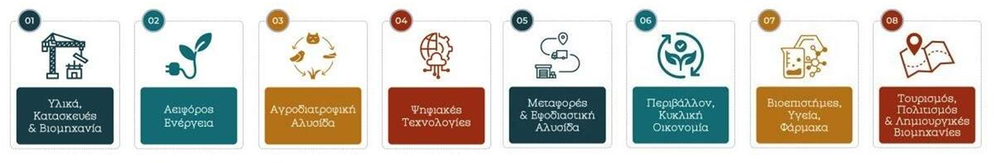
Εξέλιξη υλοποίησης της RIS3 στους τομείς προτεραιότητας, παρούσα κατάσταση και επιδράσεις αυτών στην επιλογή των αντίστοιχων τομέων της επόμενης προγραμματικής περιόδου
Οι τομείς της Αγροδιατροφής, των ΤΠΕ και των Βιοεπιστημών-Υγείας και Φαρμάκων συγκέντρωσαν το μεγαλύτερο ποσοστό της δημόσιας χρηματοδότησης.
Συμπερασματικά, αναγνωρίζεται η εξελικτική προσαρμογή των περιοχών παρέμβασης 2021-2027, οι οποίες σε μεγάλο βαθμό αξιοποιούν την κατηγοριοποίηση της περιόδου 2014-2020.
Οι ΠΠ της περιόδου 2021-2027 αποτελούν τη βάση πάνω στην οποία πραγματοποιείται η δυναμική προσαρμογή, όπως απαιτεί η ΔΕΑ, απαντώντας σε ανάγκες της αγοράς και εξελίξεις της τεχνολογίας.
Μέσω της προσαρμογής αναδεικνύεται και η προστιθέμενη αξία της ΔΕΑ, ως δυναμικού εργαλείου (συν)σχεδιασμού και εξειδίκευσης.
Οι τρεις κυρίαρχοι τομείς Αγροδιατροφή, ΤΠΕ, Βιοεπιστήμες-Υγεία-Φάρμακο διατηρούν το αθροιστικό τους ποσοστό (57% το 2015, 55% το 2023).
Μεταξύ των τομέων Αγροδιατροφής και ΤΠΕ αντιστρέφονται τα αρχικά ποσοστά.
Οι τομείς προτεραιότητας: Μεταφορές και Πολιτισμός-Τουρισμός-Δημιουργική Βιομηχανία δείχνουν να ενισχύονται.
Οι λοιποί τομείς διατηρούνται σχεδόν σταθεροί.

Slide 11
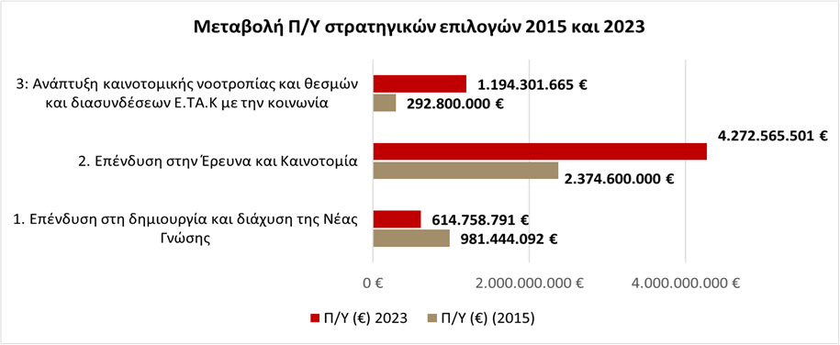
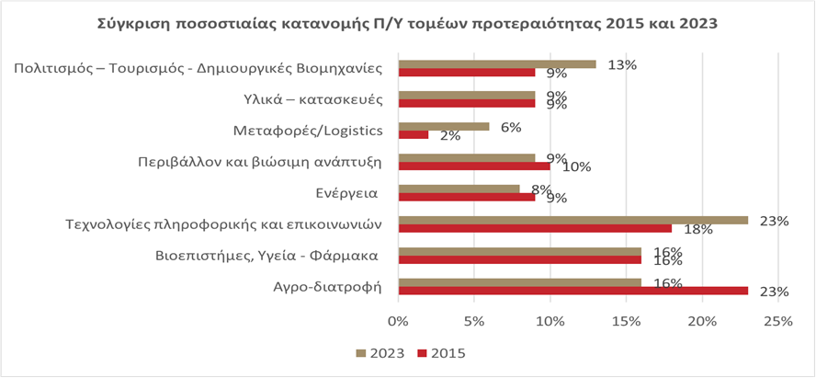
Επάρκεια χρηματοδότησης
Το σύνολο του Π/Υ του Σχεδίου Δράσης ήταν της τάξης των 3.648.844.092 €. Κατά την υλοποίηση του Σχεδίου Δράσης πραγματοποιήθηκαν οι ακόλουθες επενδύσεις, οι οποίες στο σύνολο του Σχεδίου Δράσης ήταν αυξημένες κατά 66,67%
Διαπιστώνεται:
η σημαντική ενεργοποίηση των Στρατηγικών Επιλογών 2 και 3. Οι ΣΕ 1 και 3 αντιστρέφουν τα αρχικά ποσοστά τους επί συνόλου Π/Υ του Σχεδίου Δράσης,
η ορθότητα της αρχικής εκτίμησης για ανάγκη διασφάλισης μεγαλύτερου Π/Υ για την υλοποίηση των δράσεων του Σχεδίου, μειωμένη επάρκεια αρχικής κατανομής, κατά ποσοστό σχεδόν 66,7%
η ορθότητα της αρχικής εκτίμησης για τη χρηματοδοτική βαρύτητα των ΕΠ 1b, 3a, 3c,
η ανάγκη αυξημένων πόρων στις ΕΠ 1b, 3a, 3c, και η κυρίαρχη θέση τους στην κατανομή του Π/Υ, η οποία διατηρεί την ποσοστιαία κατανομή της και μετά την αύξηση του Π/Υ,
η ορθότητα της κατανομής, ανά τομέα προτεραιότητας με βάση τη μεθοδολογία που ακολουθήθηκε.

Slide 12
Η συμβολή του Σχεδίου Δράσης στο οικοσύστημα Ε&Α της χώρας σε αριθμούς
Δείκτης | Μονάδα μέτρησης | Περιφέρειες | Τιμή Στόχος | Τιμή επίτευξης | Μεταβολή
Δαπάνη ΕΤΑΚ των επιχειρήσεων ως ποσοστό του ΑΕΠ | % | Λιγότερο Ανεπτυγμένες Περιφέρειες-ΛΑΠ | 0,24 | 0,36 | ⬆
 |  | Περιφέρειες σε Μετάβαση-ΜΕΤ (πλην Στ. Ελλάδας) | 0,12 | 0,21 | ⬆
 |  | Αττική | 0,60 | 0,96 | ⬆
 |  | Στ. Ελλάδα | 0,51 | 0,68 | ⬆
 |  | Ν. Αιγαίο | 0,01 | 0,01 | -
Αριθμός πατεντών (PCT patents) | αριθμός | όλες | 99 | 52
Ποσοστό καινοτόμων ΜΜΕ επί του συνόλου | % | Λιγότερο Ανεπτυγμένες Περιφέρειες-ΛΑΠ | 53,6 | 75,8 | ⬆
 |  | Περιφέρειες σε Μετάβαση-ΜΕΤ (πλην Στ. Ελλάδας) | 57,4 | 69,3 | ⬆
 |  | Αττική | 59 | 72,2 | ⬆
 |  | Στ. Ελλάδα | 60,6 | 68,3 | ⬆
 |  | Ν. Αιγαίο | 53,1 | 59,9 | ⬆
Ακαθάριστη Προστιθέμενη Αξία (ΑΠΑ) των 9 στρατηγικών τομέων της χώρας | εκ. € | όλες | 119.633,48 | 139.414,84 | ⬆
Εξαγωγές ελληνικών επιχειρήσεων στους 9 στρατηγικούς τομείς της χώρας | εκ. € | όλες | 23.682,00 | 35.666,10 | ⬆
Μερίδιο των ΑΠΕ στην Ακαθάριστη Τελική Κατανάλωση Ενέργειας | % | όλες | 20,00 | 21,93 | ⬆
Μέσος όρος αναφορών ανά δημοσίευση Ελλήνων ερευνητών (Δείκτης απήχησης) | αριθμός | Λιγότερο Ανεπτυγμένες Περιφέρειες-ΛΑΠ | 5,65 | 8,89 | ⬆
 | αριθμός | Περιφέρειες σε Μετάβαση-ΜΕΤ (πλην Στ. Ελλάδας) | 6,60 | 7,39 | ⬆
 | αριθμός | Αττική | 6,62 | 9,89 | ⬆
 | αριθμός | Ν. Αιγαίο | 3,40 | 9,57 | ⬆
Ποσοστό κάλυψης ευρυζωνικών συνδέσεων επόμενης γενιάς* | % | όλες | 100,00 | 91,66 | ⬇
Ετήσια εξοικονόμηση τελικής ενέργειας* | ktoe / έτος | όλες | 902,00 | 894,75 | ⬇
Αριθμός επισκεπτών σε αρχαιολογικούς χώρους και μουσεία* | αριθμός επισκεπτών σε εκ. | όλες | 15,97 | 15,60 | ⬇
* Αφορά σε συγκεκριμένους τομείς προτεραιότητας: ΤΠΕ, Ενέργεια, Πολιτισμός

Slide 13
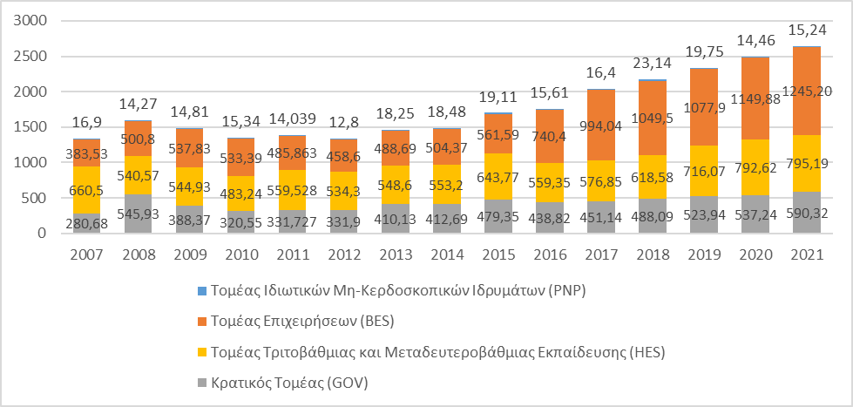
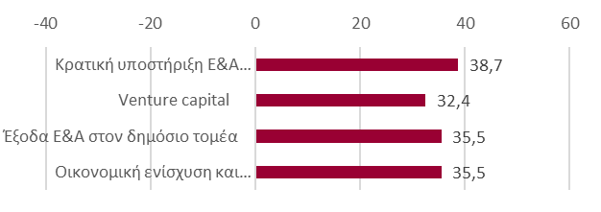
Εκτίμηση του βαθμού συνεισφοράς της υλοποίησης της RIS3 στην εξέλιξη και την σημερινή κατάσταση του συστήματος έρευνας και καινοτομίας αλλά και γενικότερα στην οικονομία και την ανάπτυξη σε εθνικό και περιφερειακό επίπεδο
Αύξηση Δαπανών Ε&Α:
Εντυπωσιακή αύξηση δαπανών Ε&Α στην Ελλάδα (2013-2021), υπερβαίνοντας τον ρυθμό της Ε.Ε.
Το 2021, Ε&Α στο 1,49% του ΑΕΠ (2,47 δισ. €).
Τομέας Επιχειρήσεων:
BERD: Από 0,46% (2019) στο 0,69% ΑΕΠ (2020).
Αυξημένη επένδυση σε καινοτομία, αλλαγή νοοτροπίας.
Χρηματοδοτήσεις:
ΕΣΕΕ 2014-2020: Ενίσχυση υποδομών (250 εκ. €).
ΕΛΙΔΕΚ: 310 εκ. € για βασική έρευνα (ΕΤΕ + ΠΔΕ).
Αποτελέσματα:
Αύξηση συμμετοχής επιχειρήσεων.
Ανάπτυξη βασικής και εφαρμοσμένης έρευνας.
Δαπάνες Ε&Κ (σε εκ. €) στους τέσσερις τομείς εκτέλεσης της Ε&Κ για τα έτη 2007-2021
Μεταβολή δεικτών EIS χρηματοδότησης από το 2016-2023

Slide 14



Βαθμός συνεισφοράς της υλοποίησης της RIS3 2014-20: α) στην αναδιαμόρφωση της ΔΕΑ και της ΕΣΕΕ 2021- 27 β) στον σχεδιασμό της στρατηγικής ΕΣΕΤΑΚ 2021-27
Η ΔΕΑ 2014-2020 απετέλεσε το ουσιαστικό στοιχείο καινοτομίας και εισάγεται ως περισσότερο συστηματική διαδικασία και στην περίοδο 2021-2027. Αναγνωρίζεται ως καλή πρακτική.
Η ΔΕΑ αρχικά αντιμετωπίσθηκε ως μια διαδικασία που έπρεπε να εφαρμοστεί. Παραμένει ζητούμενο το κατά πόσο απετέλεσε μια συστηματική διαδικασία διαβούλευσης και συνεργασίας των ενδιαφερομένων μερών κατά την περίοδο 2014-2020. Για την περίοδο 2021-2027, αποτελεί το βασικό εργαλείο που συστηματικά θέτει τη συστηματική διαβούλευση στο επίκεντρο. Ενίσχυση χρειάζεται η συμμετοχή των επιχειρήσεων σε αυτήν.
Η ΔΕΑ, για την περίοδο 2021-2027, με ωριμότητα, προέβη στην αναγνώριση των προτεραιοτήτων της νέας ΕΣΕΕ, αναγνωρίζοντας τις ανάγκες της αγοράς και τις τεχνολογικές εξελίξεις.
Το σύστημα διοίκησης/διακυβέρνησης της ΔΕΑ υπήρξε απαιτητικό. Στη νέα περίοδο αρκετά από τα ανωτέρω ζητήματα παραμένουν. Βάσει της εφαρμογής της σε περιφερειακό επίπεδο, η ΔΕΑ για τις Περιφέρειες αποτυπώνεται ως μια διερευνητική περισσότερο διαδικασία.
Οι Συμβουλευτικές Ομάδες αναγνωρίζονται ευρέως ως ένα χρήσιμο εργαλείο που στοχεύει στον εκάστοτε τομέα και εξειδικεύει με βάση τις ιδιαιτερότητες και τις ανάγκες του (Insight-Foresight). Αξιοποιούνται πλήρως και στην περίοδο 2021-2027.
Σε επίπεδο εκροών της ΔΕΑ (2014-2020), κρίνεται ότι η εξειδίκευση που προέκυψε ήταν ιδιαίτερα ευρεία, λόγω του μεγάλου πλήθους των πεδίων (3^{ο} επίπεδο), ανά τομέα προτεραιότητας. Κατά την περίοδο 2021-2027 η έκταση αυτή φαίνεται προς το παρόν να διατηρείται.
Για την περίοδο 2021-2027 ξεκίνησε η συνεργασία του Υπουργείου Ανάπτυξης με το Υπουργείο Εργασίας, με βάση την πλατφόρμα ‘Μηχανισμός Διάγνωσης Αναγκών της Αγοράς Εργασίας, για τη συσχέτιση της ΔΕΑ με τις δεξιότητες, κάτι που για την περίοδο 2014-2020 δεν είχε σημαντικό αντικείμενο.

Slide 15
Βαθμός συνεισφοράς της υλοποίησης της RIS3 2014-20: α) στην αναδιαμόρφωση της ΔΕΑ και της ΕΣΕΕ 2021- 27 β) στον σχεδιασμό της στρατηγικής ΕΣΕΤΑΚ 2021-27
Την περίοδο 2021-2027 και στο πλαίσιο της ΔΕΑ, η ΕΣΕΕ στοχεύει να οδηγήσει περαιτέρω την οικονομική ανάπτυξη αξιοποιώντας τη γνώση που αποκτήθηκε, καταγράφοντας με δυναμικό τρόπο τα ιδιαίτερα πλεονεκτήματα της χώρας και των περιφερειών της και ενισχύοντας την καινοτομία σε βασικούς οικονομικούς τομείς.
Αυτή η στρατηγική πλέον εγγενής προσέγγιση όχι μόνο συμβάλλει στην εθνική και περιφερειακή ανάπτυξη αλλά και ευθυγραμμίζεται με τους ευρύτερους στόχους της Ε.Ε. για μια πιο ανταγωνιστική και καινοτόμο ευρωπαϊκή οικονομία.

Slide 16




Προστιθέμενη αξία της στρατηγικής και των παρεμβάσεών της
Ανάπτυξη και ενίσχυση του οικοσυστήματος επιχειρηματικής και συνεργατικής καινοτομίας στη χώρα και στις περιφέρειές της.
Υποστήριξη στην διαφοροποίηση της οικονομίας: Συμβολή στη ενίσχυση της ανθεκτικότητας των κλάδων που άπτονται των τομέων προτεραιότητας.
Καινοτομία και Έρευνα: Υποστήριξη της μετάβασης σε μια οικονομία βασισμένη στη γνώση. Ταυτόχρονα θέτει τις βάσεις για την ‘κοινή’ εννοιολόγηση της καινοτομίας από όλους τους εμπλεκόμενους φορείς
Ανάπτυξη κουλτούρας καινοτομίας σε επιχειρήσεις και ερευνητικούς φορείς:
κατανόηση του όρου καινοτομίας, διαφοροποιώντας τον από τον όρο της βασικής έρευνας,
συνεχής αξιολόγηση των τάσεων της αγοράς και των πιθανών τομέων ανάπτυξης,
ενθάρρυνση της δημιουργικότητας, της ανάληψης κινδύνων και της συνεχούς μάθησης από την πλευρά των επιχειρήσεων,
(συν)επένδυση στην Έρευνα και Ανάπτυξη και κατανομή πόρων σε αυτή, με παράλληλη επένδυση σε τεχνολογίες και εργαλεία αιχμής που μπορούν να οδηγήσουν στην καινοτομία,
συνεργασίες και συμμετοχή σε δίκτυα, αλλά και αλυσίδες αξίας έστω σε αρχικό επίπεδο,
αναγνώριση της αξίας της διεπιστημονικότητας και ενθάρρυνσή της μέσω συνεργασιών,
δημιουργία ανάγκης για εκπαίδευση και ανάπτυξη δεξιοτήτων για διοίκηση καινοτομίας,

Slide 17






Προστιθέμενη αξία της στρατηγικής και των παρεμβάσεών της
Ενισχυμένη συνεργασία: Αναγνώριση τόσο από τους ερευνητικούς φορείς όσο και από τις επιχειρήσεις ως σημαντική και διαφαίνεται ότι ενσωματώνεται στη διαδικασία σχεδιασμού και παραγωγής προϊοντικής καινοτομίας και από τις δύο πλευρές.
Πρόσβαση στη χρηματοδότηση της Ε.Ε.: ​​Σημαντική οικονομική ώθηση σε τοπικά τομεακά και διατομεακά έργα και πρωτοβουλίες.
Στοχευμένη επένδυση: Στοχευμένες επενδύσεις στους τομείς προτεραιότητας (εκείνους δηλαδή που καταγράφουν τις περισσότερες δυνατότητες).
Προσέλκυση επενδύσεων: Αύξηση των ιδιωτικών επενδύσεων και δημιουργία θέσεων εργασίας.
Ψηφιακός μετασχηματισμός: Αξιοποίηση των ΤΠΕ ως οριζόντια συνιστώσα, υποστηρίζοντας τον ψηφιακό μετασχηματισμό και συνεισφέροντας στους στόχους της Ψηφιακής Δεκαετίας
Βιώσιμη Ανάπτυξη: Έμφαση στη βιωσιμότητα.
Βελτιωμένη Περιφερειακή Ανταγωνιστικότητα: Ευθυγράμμιση των περιφερειακών στρατηγικών με τις ευρύτερες εθνικές και κοινοτικές πολιτικές, κρίσιμη για τη μεγιστοποίηση της προστιθέμενης αξίας αυτής της προσέγγισης.

Slide 18
ΕΣΕΕ 2014-2020
Προτάσεις Βελτίωσης

Slide 19
Για τον Σχεδιασμό και το Πλαίσιο Πολιτικής - Προτείνονται…
Διαμόρφωση μιας Στρατηγικής περισσότερο ευθυγραμμισμένης με την ‘προϊοντική’ προσέγγιση με βάση την ύπαρξη κρίσιμης μάζας επιχειρήσεων
Διαμόρφωση μιας Στρατηγικής με σαφή Λογική της Παρέμβασης μέσω ανάπτυξης δομημένου συστήματος δεικτών και ποσοτικοποίησης της τελικής συμβολής των δράσεων
Θεσμοθέτηση της ΔΕΑ ως συστηματική και συστημική δυναμική διεργασία στο επίκεντρο των πολιτικών οικονομικής και κοινωνικής ανάπτυξης
Αναβάθμιση του πλαισίου για τον βέλτιστο ‘καθορισμό προτεραιοτήτων’ σε συσχέτιση με τις οικονομικές ανάγκες και τις δυνατότητες των επιχειρήσεων
Επανεξέταση του πλήθους των προτεραιοτήτων με στόχο τη μείωσή του, μέσω επίτευξης ισορροπίας μεταξύ εξειδίκευσης και υποστήριξης μιας πιο «ανοιχτής» καινοτομίας
Περιοδική και συστηματική εφαρμογή της ανάλυσης SWOT, ως βασικού εργαλείου μαζί με τη ΔΕΑ, και διασύνδεσή τους με κατάλληλο σύστημα δεικτών
Ανάπτυξη μηχανισμού αξιοποίησης και διασφάλισης της γνώσης που προέρχεται από την εμπειρία του ιδιωτικού τομέα
Διασφάλιση ισόρροπης προσέλκυσης και ενεργού συμμετοχής φορέων στην τετραπλή έλικα (Διακυβέρνηση και ΔΕΑ), με ενεργοποίηση της Κοινωνίας των Πολιτών και τη συμμετοχή των επιχειρήσεων
Πιθανή εγκαθίδρυση κεντρικού σημείου (δομής) με ρόλο το συντονισμό και τη διαλειτουργικότητα επιμέρους συστημάτων – μηχανισμών για την παρακολούθηση της Στρατηγικής
Αναβάθμιση του ρόλου της ΓΓΕΚ ως συντονιστή του Συστήματος Διακυβέρνησης της ΕΣΕΕ, και ενίσχυση της επιχειρησιακής της ικανότητας (προσωπικό, τεχνικά μέσα, εργαλεία, λειτουργία μηχανισμού ‘secretariat’)

Slide 20
Για την εφαρμογή, την υλοποίηση & το συντονισμό των δράσεων - Προτείνονται…
Ενίσχυση της συνέργειας και του συντονισμού με άλλα προγράμματα για μόχλευση πρόσθετων διαθέσιμων πόρων υπό το πρίσμα των τάσεων που αναμένεται να επηρεάσουν την ελληνική οικονομία τις επόμενες δεκαετίες
Αξιοποίηση των αποτελεσμάτων του «Ερευνώ-Δημιουργώ-Καινοτομώ», προκειμένου να επαναπροσεγγιστεί η εξειδίκευση τρίτου βαθμού, μέσω της διερεύνησης συνενώσεων υποτομέων και της καθιέρωσης του τομέα των ΤΠΕ ως οριζόντια προτεραιότητα
Σε σχέση με τις ερευνητικές υποδομές, επανεξέταση του πλήθους τους με συνεχή αξιολόγηση της ικανότητάς τους και δικτύωσή τους με άλλες δομές
Συντονισμός των Προσκλήσεων μεταξύ εθνικού και περιφερειακού επιπέδου μέσω του οριζόντιου εθνικού και καθετοποιημένου περιφερειακού προγραμματισμού και της υλοποίησης προτεραιοτήτων
Σχεδιασμός εξειδικευμένων προγραμμάτων πρακτικής ανάπτυξης δεξιοτήτων με σκοπό τη βελτίωση της ικανότητας παραγωγής και διαχείρισης της καινοτομίας εντός των επιχειρήσεων
Ανάπτυξη και ενίσχυση του δικτύου δομών καινοτομίας για την αξιοποίηση υπηρεσιών συμμετοχής των ΜμΕ σε αλυσίδες αξίας και την ενίσχυση της δραστηριοποίησής τους στο οικοσύστημα καινοτομίας
Υιοθέτηση επαναλαμβανόμενων, κυλιόμενων κύκλων Προσκλήσεων εκδήλωσης επενδυτικού ενδιαφέροντος

Slide 21
Για το Σύστημα Διακυβέρνησης και τον Μηχανισμό Παρακολούθησης - Προτείνονται
Καθορισμός συγκεκριμένων ρόλων των εμπλεκομένων στο Σύστημα Διακυβέρνησης, σαφής κατανομή στα επίπεδα αυτού και ορισμός πλαισίου συμμετοχικής προσέγγισης
Διασφάλιση ενεργού συμμετοχής εκπροσώπων των εμπλεκομένων στο Σύστημα Διακυβέρνησης, αποτελεσματικός συντονισμός των φορέων κεντρικής και περιφερειακής διοίκησης
Σαφώς θεσμοθετημένη συνεργασία των φορέων σχεδιασμού και παρακολούθησης της Στρατηγικής Έξυπνης Εξειδίκευσης
Θεσμοθετημένη σύσταση και μόνιμη λειτουργία των οργάνων διοίκησης των πλατφορμών καινοτομίας και διασφάλιση της συμμετοχής εκπροσώπων της τετραπλής έλικας
Εξορθολογισμός του ρόλου και της σύνθεσης των Περιφερειακών Συμβουλίων Έρευνας & Καινοτομίας (ΠΣΕΚ)
Σύγκλιση του Τομεακού και Περιφερειακού Δικτύου ΕΠ και ΠεΠ για τη Στρατηγική Έξυπνης Εξειδίκευσης Δικτύου τουλάχιστον 2 φορές ετησίως
Ανάπτυξη συστήματος δεικτών παρακολούθησης και αξιολόγησης της ΕΣΕΕ, καθιέρωση πρόσθετων δεικτών παρακολούθησης και Key Performance Indicators – KPIs
Διασφάλιση διαλειτουργικότητας των συστημάτων/δεδομένων που παρακολουθούν διακριτά τις δράσεις της ΕΣΕΕ, για τροφοδότηση της λήψης απόφασης και αντιμετώπιση γραφειοκρατικών διαδικασιών
Συστηματική αξιολόγηση της ΕΣΕΕ για την εκτίμηση της ορθότητας του σχεδιασμού και της καταλληλόλητας του χρησιμοποιούμενου μίγματος πολιτικής, καθώς και για την ενεργοποίηση του κύκλου πολιτικής

Slide 22
Για την Περιφερειακή Διάσταση - Προτείνονται…
Βελτίωση των Περιφερειακών Συστημάτων Έρευνας και Καινοτομίας με εξασφάλιση πόρων των Περιφερειακών Προγραμμάτων (ΠεΠ) 2021-2027
Συσχέτιση των μέσων πολιτικής, που αξιοποιήθηκαν κατά την περίοδο 2014-2020, με τις ανάγκες και τα χαρακτηριστικά των τοπικών επιχειρήσεων
Ανάπτυξη ενδοπεριφερειακών δικτύων των συντελεστών της τετραπλής έλικας για θεσμοθετημένη μεταφορά τεχνολογίας, διάχυση γνώσεων και ανάληψη κοινών πρωτοβουλιών (clustering)
Ορισμός αρμόδιας περιφερειακής μονάδας/ υπηρεσίας ή φορέα υπεύθυνου για τη διαχείριση της στρατηγικής έξυπνης εξειδίκευσης
Εργαλεία παρακολούθησης και αξιολόγησης για τη μέτρηση των επιδόσεων, υιοθέτηση κοινά αποδεκτών τιμών αποτελεσμάτων και στόχου, διαλειτουργικότητα συστημάτων
Απλούστευση και μείωση της γραφειοκρατίας για τη διευκόλυνση της πρόσβασης των ενδιαφερομένων σε χρηματοδότηση και πόρους για την Ε&Κ
Αποτελεσματική λειτουργία της Διαδικασίας Επιχειρηματικής Ανακάλυψης, μεγαλύτερη συμμετοχή του επιχειρηματικού τομέα και των φορέων της κοινωνίας των πολιτών
Μέτρα για διεθνή (και διαπεριφερειακή) συνεργασία και ενεργοποίηση των φορέων του περιφερειακού συστήματος καινοτομίας για συμμετοχή σε δράσεις διεθνούς συνεργασίας
Βελτίωση των περιφερειακών συστημάτων έρευνας & καινοτομίας, ενίσχυση της θεσμικής ικανότητας και εξασφάλιση των σχετικών πόρων από τα νέα ΠεΠ
Αποσαφήνιση ρόλων εθνικού και περιφερειακού τομέα, ανασχεδιασμός έτσι ώστε οι καθετοποιημένες τομεακές/κλαδικές προτεραιότητες να υλοποιούνται αποκλειστικά περιφερειακά, ενώ οι οριζόντιες εθνικά
.

Slide 23
11 Κατευθύνσεις και 1 Διαπίστωση για την περίοδο 2021-2027
Σαφής στρατηγική εστίαση με προϊοντικό χαρακτήρα.
Ενίσχυση της συμμετοχής ενδιαφερομένων (κυρίως επιχειρήσεις και φορείς της κοινωνίας των πολιτών) στη ΔΕΑ
Συστηματική υποστήριξη της ΔΕΑ και της λειτουργίας του μηχανισμού των Πλατφορμών. Συνεχιζόμενη επικαροποίηση του μεγάλου πλήθους των προτεραιοτήτων, και την ενδεχόμενη μείωσή του
Συντονισμός εθνικού και περιφερειακού επιπέδου
Ανάπτυξη Οικοσυστήματων Καινοτομίας για εφαρμοσμένη έρευνα και πειραματική ανάπτυξη.
Επανεξέταση του πλήθους των Ερευνητικών Υποδομών, στη βάση συνεχούς αξιολόγησης της ικανότητας των φορέων
Ενίσχυση συμμετοχής της επιχειρηματικής κοινότητας σε αλυσίδες αξίας.
Διασφάλιση συνέχειας και συστηματικότητας στην πρόσβαση σε χρηματοδότηση (συστηματικότητα ‘κύκλων προσκλήσεων’).
Εδραίωση διαλειτουργικότητας μεταξύ συστημάτων και μηχανισμών
Υιοθέτηση κύκλου πολιτικής. Θέσπιση βασικών δεικτών επίδοσης και πλαίσιο αξιολόγησης για την αξιολόγηση της αποτελεσματικότητας της ΕΣΕΕ 2012-2027.
Απλούστευση των διοικητικών διαδικασιών και μείωση της γραφειοκρατίας.
Η διαδικασία σχεδιασμού και εφαρμογής έθεσε τις ουσιαστικές βάσεις για την ανάπτυξη του οικοσυστήματος καινοτομίας στη χώρα.
Θεωρήθηκε τόσο σημαντική που απετέλεσε τη βάση για το συστηματικό μηχανισμό σχεδιασμού της ΕΣΕΕ 2021-2027, στη βάση αξιοποίησης μιας μικτής προσέγγισης:
top-down για την αναγνώριση των τομέων και τη διαμόρφωση των κειμένων πολιτικής και της
bottom-up evidence-based ανατροφοδότησης από φορείς της επιχειρηματικότητας και της ερευνητικής κοινότητας
για τις ανάγκες και τις δυναμικές που αναπτύσσει η οικονομία στους επιλεγμένους τομείς.

Slide 24

Σας ευχαριστώ για την προσοχή σας
Τίνα Ορφανίδου, Δρ. Βιοφυσικής
Υπεύθυνη Έργου Αξιολόγησης της ΕΣΕΕ 2014-2020

